Slide 1
Definition SQL Server
SQL signifie “Structured Query Language ” c’est-à-dire Langage d’interrogation structurè”.
En fait SQL est un langage complet de gestion de bases de donnèes relationnelles. Il a ètè conçu par IBM dans les années 70. Il est devenu le langage standard des systèmes de gestion de bases de donnèes (SGBD).

Slide 2
Les Requête
Select
Insert
Update
Delete

Slide 3
La requête select
L’utilisation la plus courante de SQL consiste à lire des données issues de la base de données. Cela s’effectue grâce à la commande SELECT, qui retourne des enregistrements dans un tableau de résultat. Cette commande peut sélectionner une ou plusieurs colonnes d’une table

Slide 4
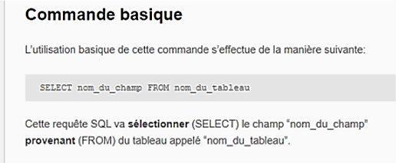

Slide 5
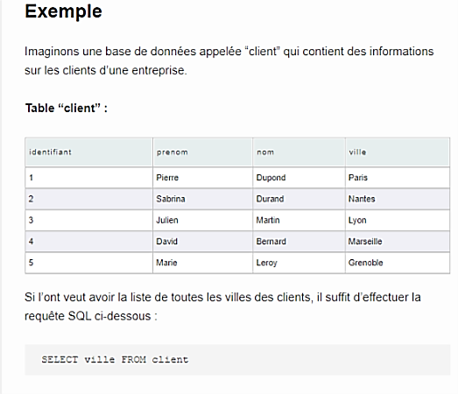

Slide 6
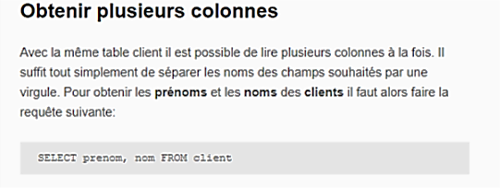

Slide 7
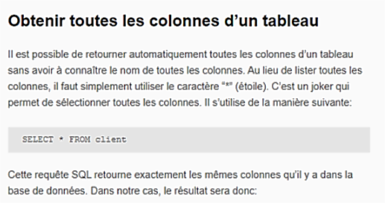

Slide 8
La requête INSERT
L’insertion de données dans une table s’effectue à l’aide de la commande INSERT INTO. Cette commande permet au choix d’inclure une seule ligne à la base existante ou plusieurs lignes d’un coup.

Slide 9
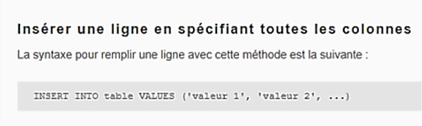

Slide 10
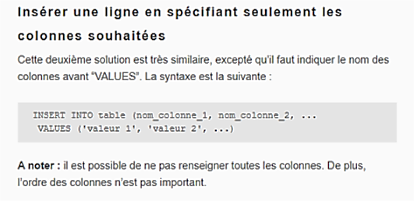

Slide 11
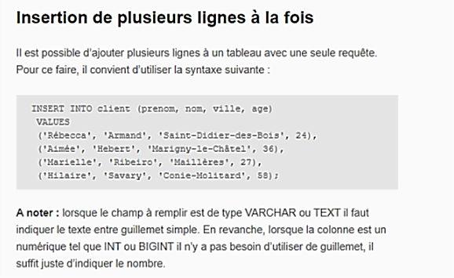

Slide 12
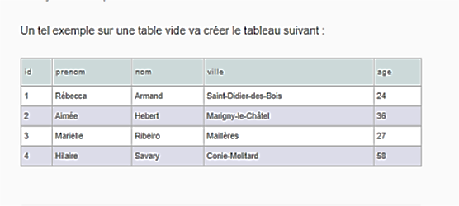

Slide 13
La requête UPDATE
SQL La commande UPDATE permet d’effectuer des modifications sur des lignes existantes. Très souvent cette commande est utilisée avec WHERE pour spécifier sur quelles lignes doivent porter la ou les modifications.

Slide 14
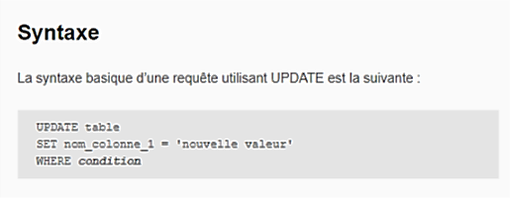

Slide 15
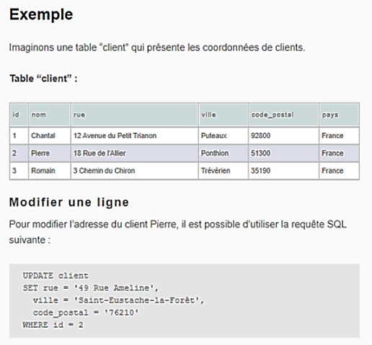

Slide 16
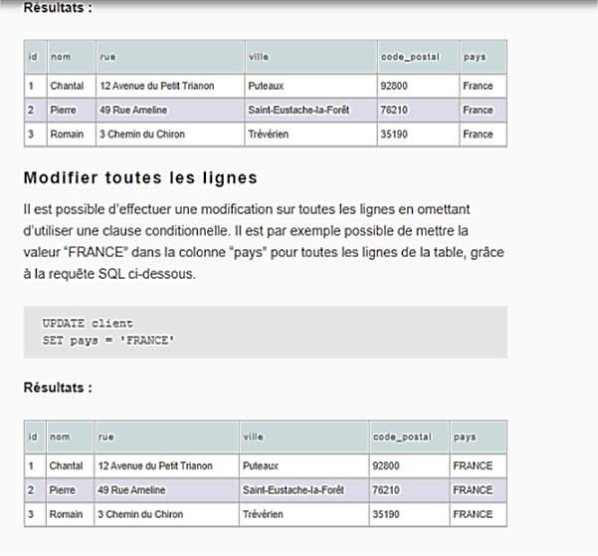

Slide 17
La requête DELETE
La commande DELETE en SQL permet de supprimer des lignes dans une table. En utilisant cette commande associé à WHERE il est possible de sélectionner les lignes concernées qui seront supprimées.

Slide 18
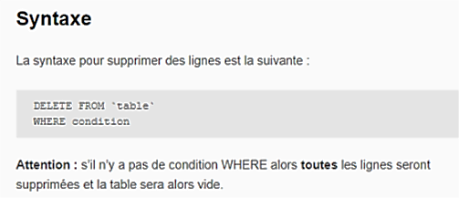

Slide 19
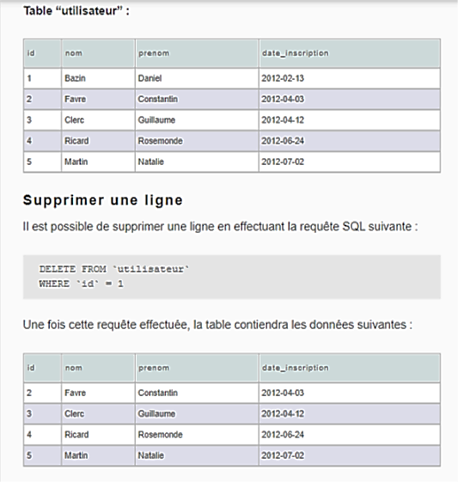

Slide 20
